Slide 1

무선 키보드, 터치 키패드 PROJECT
임베디드스쿨1기
Lv1과정
2021. 04. 03
KKS

Slide 2
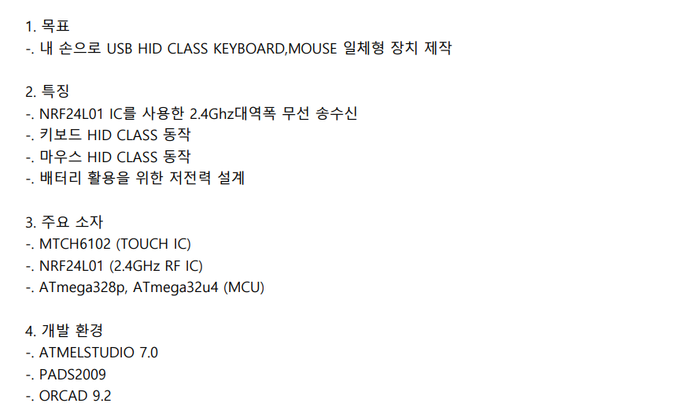
1. 개발 콘셉트
00/00

Slide 3
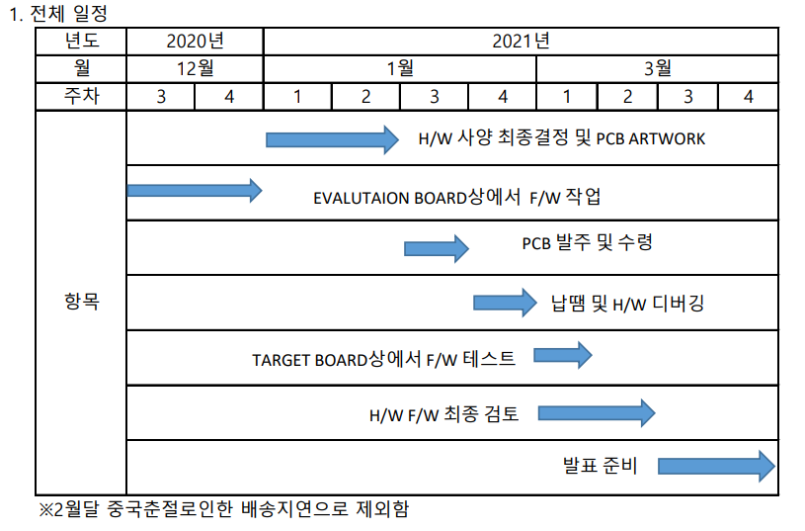
2. 개발 일정
00/00

Slide 4
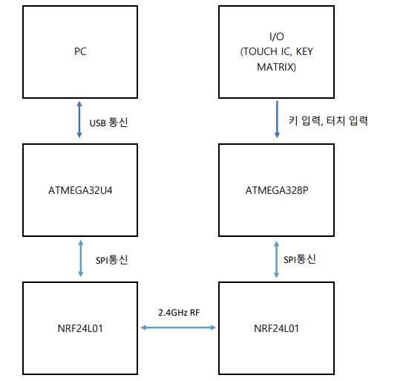
3. BLOCK DIAGRAM

Slide 5
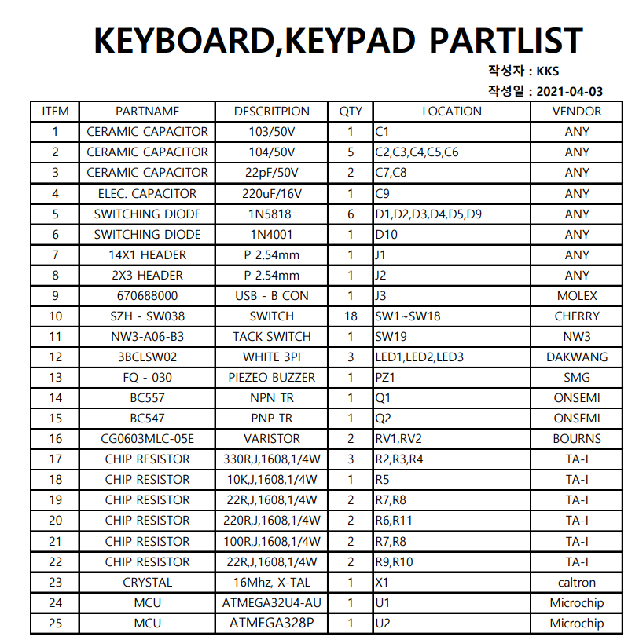
4. PARTLIST
00/00

Slide 6
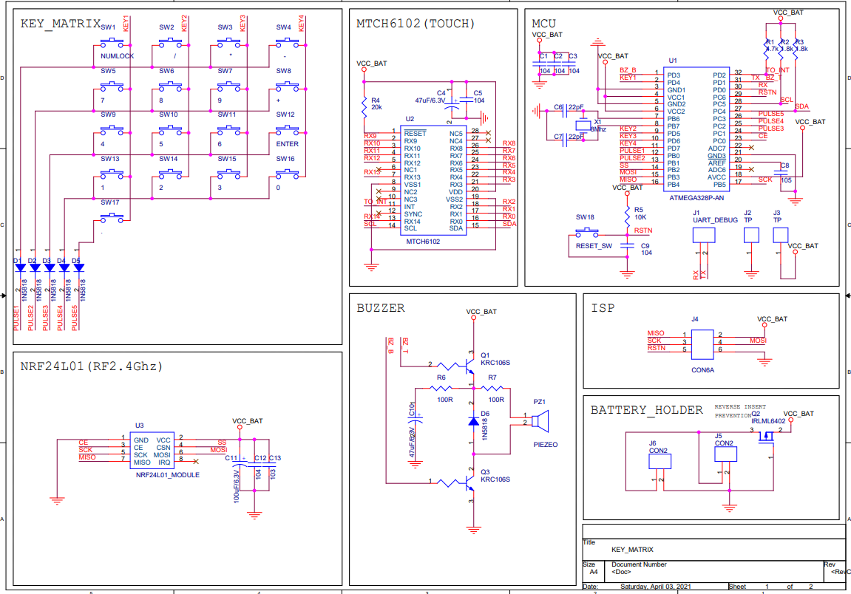
5. KEY-MATRIX
00/00

Slide 7
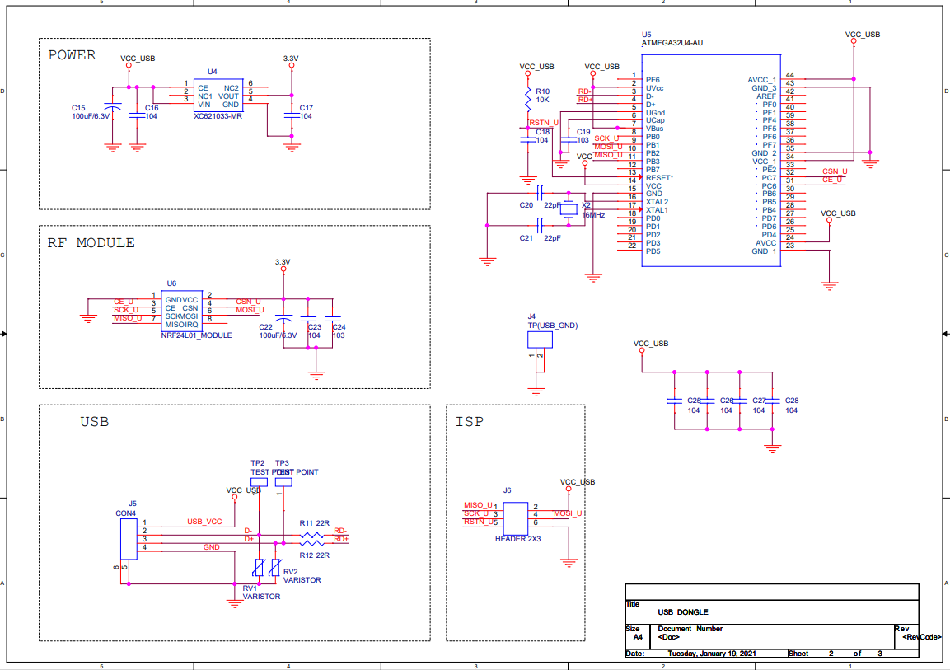
6. RECEIVER
00/00

Slide 8
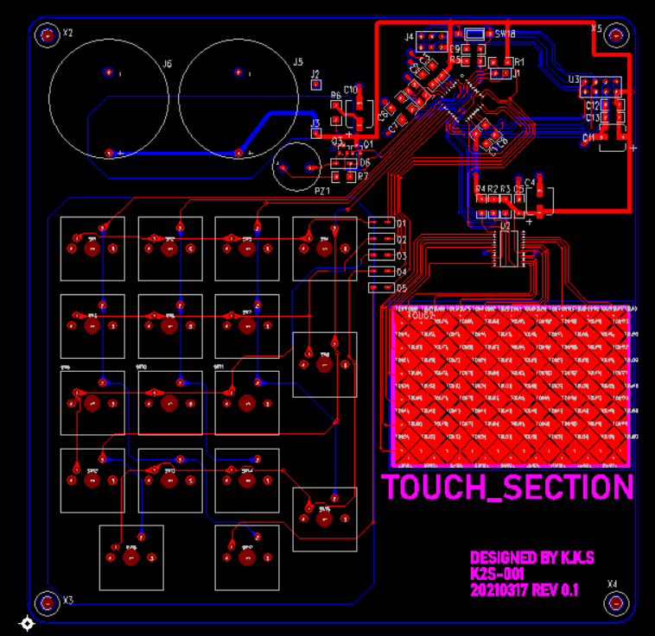
7. PCB GERBER - KEYMATRIX

Slide 9
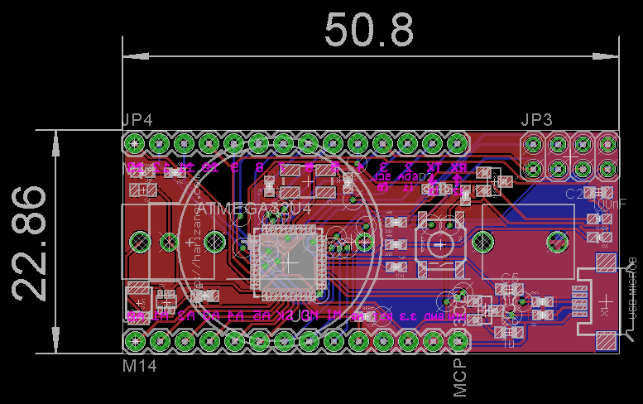
8. PCB GERBER - RECEIVER
00/00

Slide 10
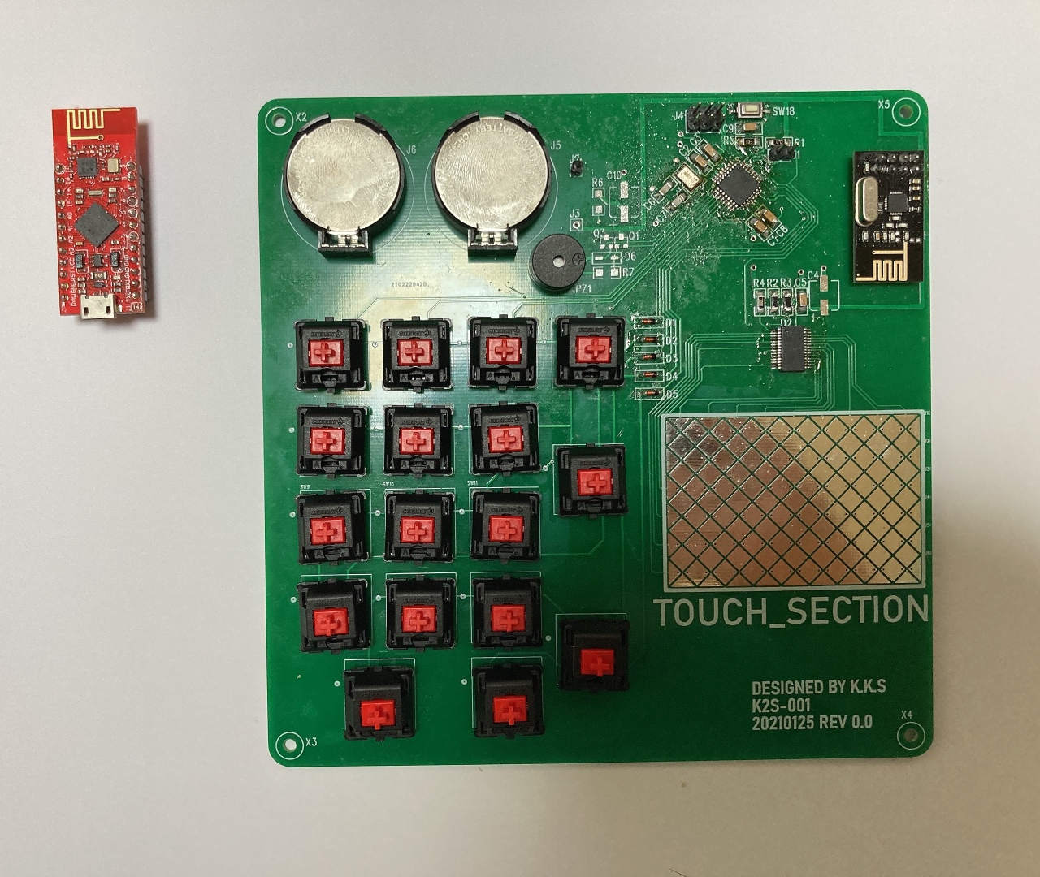
9. PRODUCT
BATTERY
NRF24L01
ATmega32u4
TOUCH SECTION
00/00

Slide 11
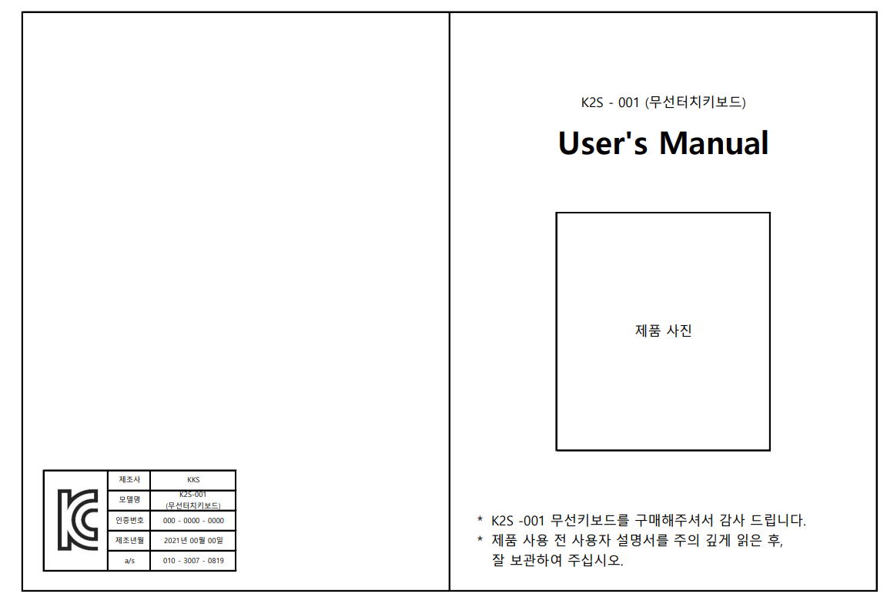
10. MANUAL-1
00/00

Slide 12
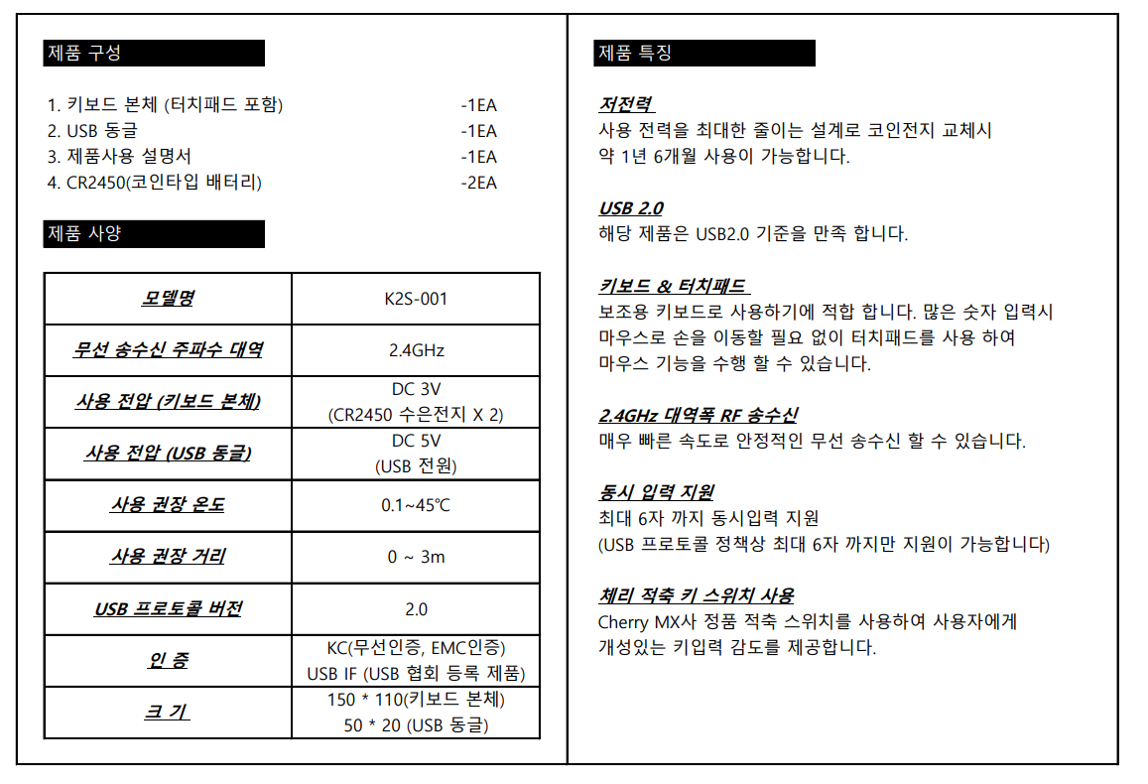
11. MANUAL-2
00/00

Slide 13
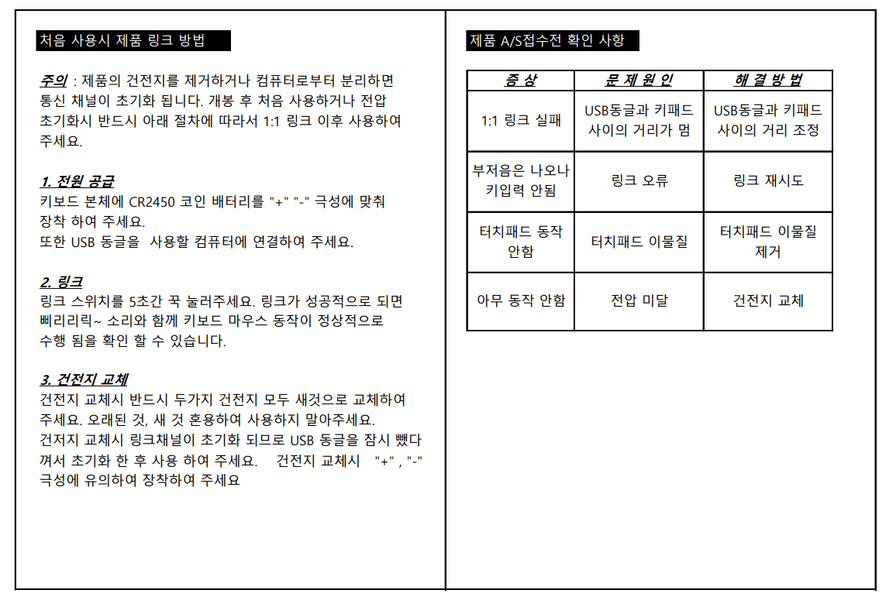
12. MANUAL-3
00/00

Slide 14
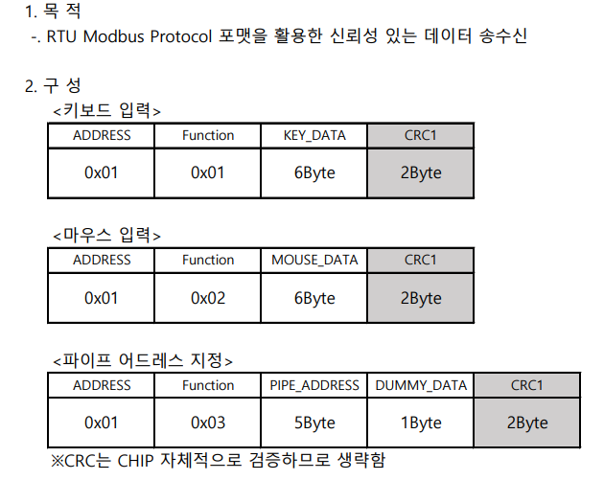
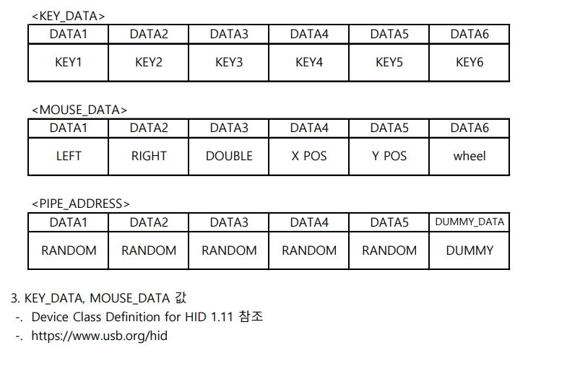
13. NRF24L01 PACKET PROTOCOL
00/00

Slide 15
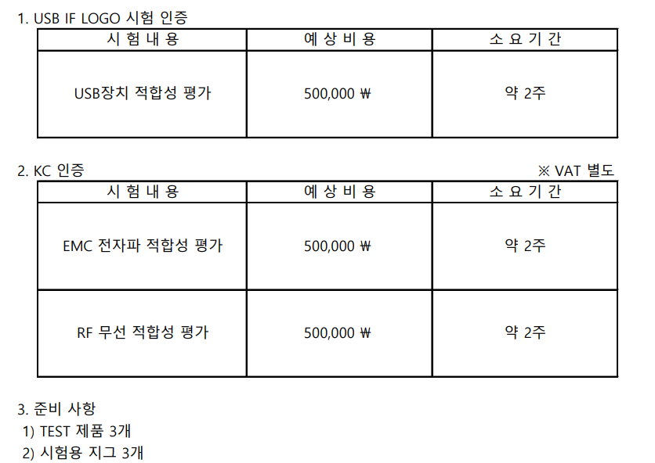
14. 예상 인증 비용

Slide 16
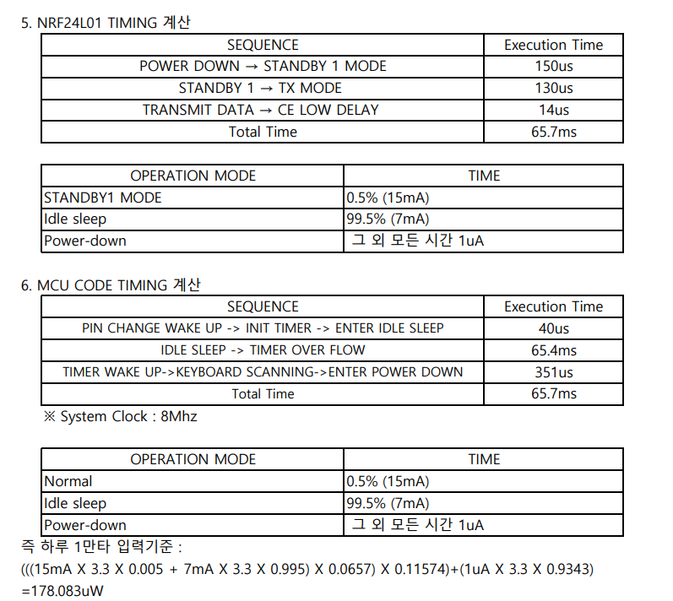
15. 전류 소모 검토-1

Slide 17
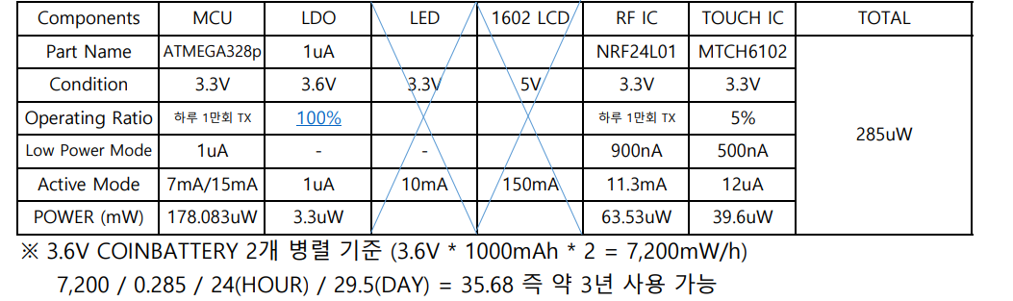
16. 전류 소모 검토-2

Slide 18
17. 구동 동영상
카페 동영상 페이지 참고

Slide 19
10. 이슈 내역
ISSUE | SOLUTION
HALF DUPLEX NRF24L01 IC로 어떻게 RECEIVER->KEYMATIRX로 데이터를전달? | Shorck Burst Payload기능을 사용하여 CHIP 차원에서 핸들링
다른 NRF24L01 간의 상호간섭 어떻게 방지 할 것인가? | 초기 전원인가시 MCU 내부 온도센서를 활용하여 RANDOM ADDRESS 생성->LINK과정을 통해 해결
NRF24L01 DATA RECEIVE 수신 불가능 | 전원측 22uF 벌크 CAP 달아주어 해결
MTCH6102 DATA READ VALUE DUMMY VALUE 읽히는 현상 발생 | I2C로 읽는 코드에서 10us의 DELAY주어 해결
MTCH6102 INTERRUPT 발생 현상 발생 | I2C로 모든 레지스터를 읽어드려야 인터럽트 상태에서 해제

Slide 20
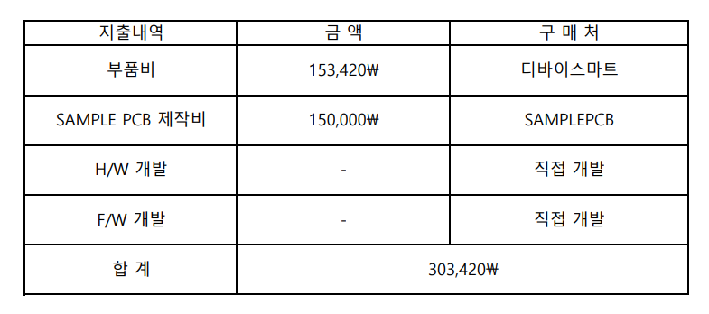
11. 전체 소요 개발 비용

